Slide 1
УПРАВЛЕНИЕ ФЕДЕРАЛЬНОЙ АНТИМОНОПОЛЬНОЙ СЛУЖБЫ ПО КАЛИНИНГРАДСКОЙ ОБЛАСТИ
Анализ практики применения
законодательства Российской Федерации
о рекламе
Калининград 2023

Slide 2
Контроль в сфере рекламы:
Антимонопольный орган осуществляет государственный надзор
в сфере рекламы:
предупреждает, выявляет и пресекает нарушения законодательства Российской Федерации о рекламе
возбуждает и рассматривает дела по признакам нарушения законодательства Российской Федерации о рекламе.

Slide 3
Дела о нарушении Закона о рекламе
Возбуждение и рассмотрение дел происходит в соответствии с :
Приказом ФАС России от 23.11.2012 N 711/12 «Об утверждении Административного регламента Федеральной антимонопольной службы по исполнению государственной функции по рассмотрению дел, возбужденных по признакам нарушения законодательства Российской Федерации о рекламе»
Постановлением Правительства РФ от 24.11.2020 N 1922 «Об утверждении Правил рассмотрения антимонопольным органом дел, возбужденных по признакам нарушения законодательства Российской Федерации о рекламе»

Slide 4
Реклама
Реклама – информация, распространенная любым способом, в любой форме и с использованием любых средств, адресованная неопределенному кругу лиц и направленная на привлечение внимания к объекту рекламирования, формирование или поддержание интереса к нему и его продвижение на рынке
объект рекламирования - товар, средства индивидуализации юридического лица и (или) товара, изготовитель или продавец товара, результаты интеллектуальной деятельности либо мероприятие (в том числе спортивное соревнование, концерт, конкурс, фестиваль, основанные на риске игры, пари), на привлечение внимания к которым направлена реклама
товар - продукт деятельности (в том числе работа, услуга), предназначенный для продажи, обмена или иного введения в оборот
Реклама должна быть:
этичной
надлежащей
достоверной
4
Notes:
4

Slide 5
Реклама финансовых услуг
Не допускается реклама, в которой отсутствует часть существенной информации о рекламируемом товаре, об условиях его приобретения или использования, если при этом искажается смысл информации и вводятся в заблуждение потребители рекламы.

Slide 6
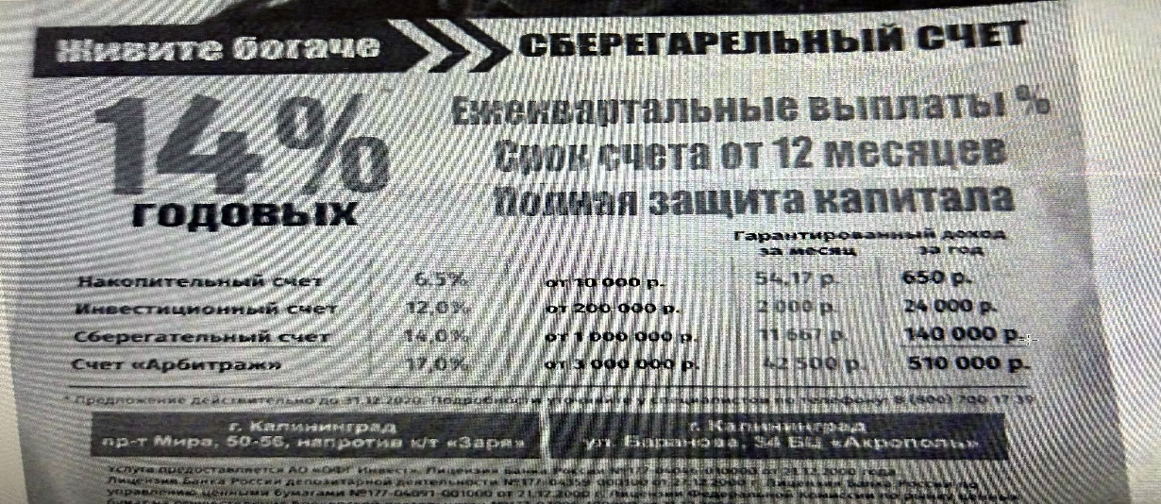
Реклама финансовых услуг
согласно пункту 1 части 2 статьи 28 Закона о рекламе реклама банковских, страховых и иных финансовых услуг и финансовой деятельности не должна содержать гарантии или обещания в будущем эффективности деятельности (доходности вложений) в том числе, основанные на реальных показателях в прошлом, если такая эффективность деятельности (доходность вложений) не может быть определена на момент заключения соответствующего договора.
соответствии с пунктом 2 части 2 статьи 28 Закона о рекламе реклама банковских, страховых и иных финансовых услуг и финансовой деятельности не должна умалчивать об иных условиях оказания соответствующих услуг, влияющих на сумму доходов, которые получат воспользовавшиеся услугами лица, или на сумму расходов, которую понесут воспользовавшиеся услугами лица, если в рекламе сообщается хотя бы одно из таких условий.

Slide 7
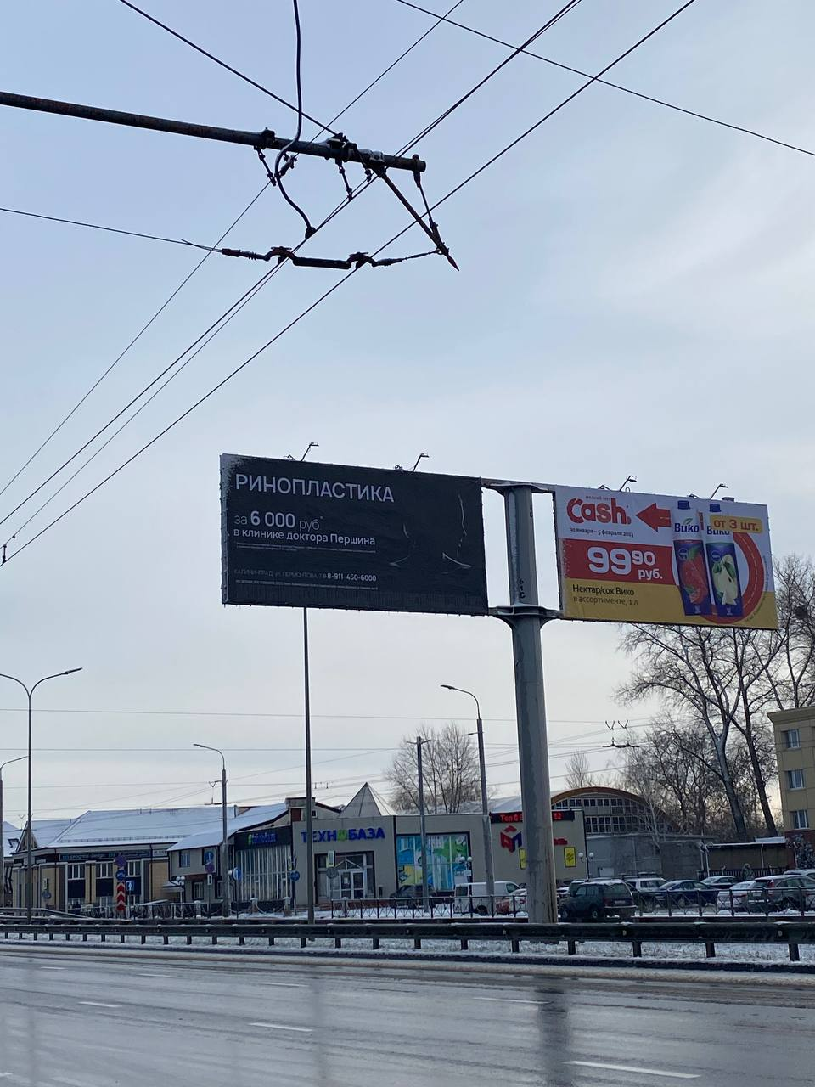
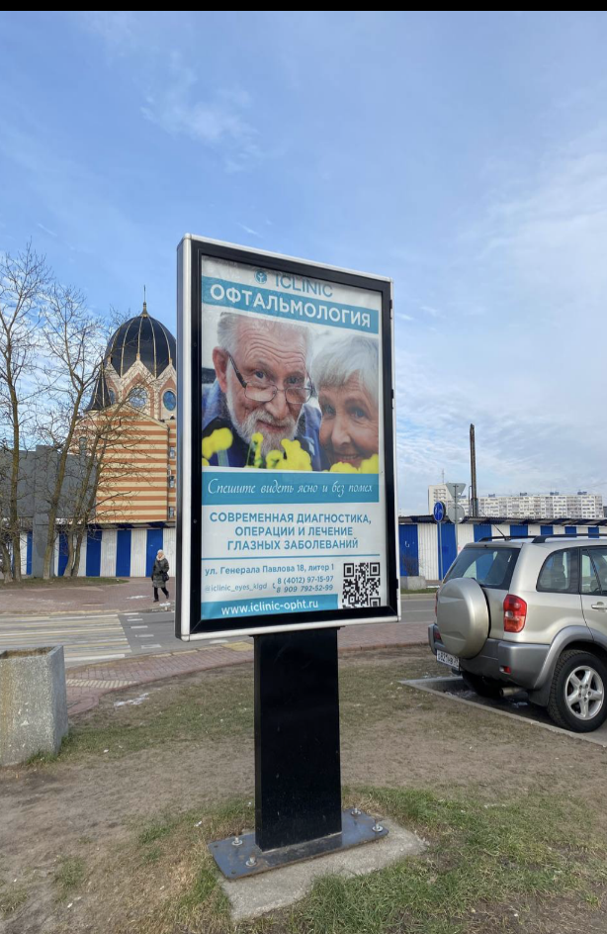
Реклама медицинских услуг

Slide 8
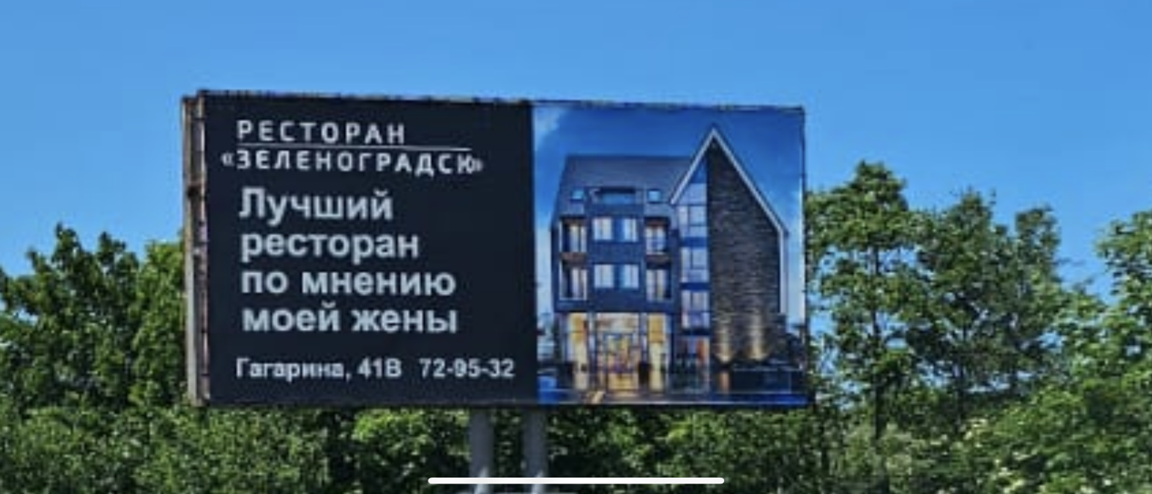
Некорректные сравнения
Реклама признаётся недобросовестной, если она содержит некорректные сравнения рекламируемого товара с находящимися в обороте товарами конкурентов. Такие утверждения должны быть доказаны.

Slide 9
Некорректные сравнения

Slide 10
Некорректные сравнения

Slide 11
Некорректные сравнения

Slide 12
Некорректные сравнения

Slide 13
.
Идеальных может быть несколько, а лучший только один.

Slide 14
Недостоверная реклама
«такси Комфорт официальное такси пгт. Янтарного, обеспечиваем комфортные перевозки жителям и гостям города. Такси Комфорт 555 088, 555 088, приятной поездки».
В силу пункта 9 части 3 статьи 5 Закона о рекламе недостоверной признается реклама, которая содержит не соответствующие действительности сведения об официальном или общественном признании, о получении медалей, призов, дипломов или иных наград.

Slide 15
Звуковая реклама
В силу части 3.2 статьи 19 Закона о рекламе распространение звуковой рекламы с использованием звукотехнического оборудования, монтируемого и располагаемого на внешних стенах, крышах и иных конструктивных элементах зданий, строений, сооружений, не допускается.

Slide 16
Продолжительность рекламы на радио
Согласно части 2 статьи 15 Закона о рекламе в радиопрограммах, не зарегистрированных в качестве средств массовой информации и специализирующихся на сообщениях и материалах рекламного характера, продолжительность рекламы не может превышать двадцать процентов времени вещания в течение суток

Slide 17
Реклама на платежных документах
Частью 10.3 статьи 5 Закона о рекламе установлено, что не допускается размещение рекламы на платежных документах для внесения платы за жилое помещение и коммунальные услуги, в том числе на оборотной стороне таких документов

Slide 18
Согласно части 2 статьи 20 Закона о рекламе использование транспортных средств исключительно или преимущественно в качестве передвижных рекламных конструкций, в том числе переоборудование транспортных средств для распространения рекламы, в результате которого транспортные средства полностью или частично утратили функции, для выполнения которых они были предназначены, переоборудование кузовов транспортных средств с приданием им вида определенного товара, запрещается

Slide 19
Недостоверная реклама
Частью 7 статьи 5 Закона о рекламе установлено, что не допускается реклама, в которой отсутствует часть существенной информации о рекламируемом товаре, об условиях его приобретения или использования, если при этом искажается смысл информации и вводятся в заблуждение потребители рекламы.

Slide 20
СПАМ звонки и смс
В силу части 1 статьи 18 Закона о рекламе распространение рекламы по сетям электросвязи допускается только при условии предварительного согласия абонента

Slide 21
СРО АМИ «Рекламный совет»
В 2018 году с целью развития процессов рекламного саморегулирования в России начал свою работу Орган Рекламного Саморегулирования «Ассоциация маркетинговой индустрии «Рекламный Совет».

Slide 22
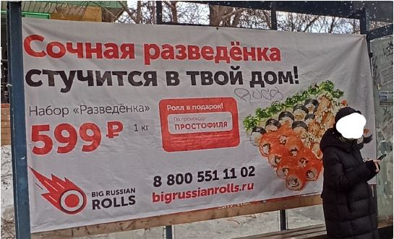
Неэтичная реклама
В рекламе не допускается использование бранных слов, непристойных и оскорбительных образов, сравнений и выражений, в том числе в отношении пола, расы, национальности, профессии, социальной категории, возраста, языка человека и гражданина, официальных государственных символов (флагов, гербов, гимнов), религиозных символов, объектов культурного наследия (памятников истории и культуры) народов Российской Федерации, а также объектов культурного наследия, включенных в Список всемирного наследия.
По их.

Slide 23
Неэтичность рекламы
необоснованное апеллирование к теме секса для продвижения товаров является неэтичным приемом, представляющим собой злоупотребления правом на свободу коммерческого слова, поэтому подобные сюжеты квалифицируются как нарушение части 6 статьи 5 Закона о рекламе.

Slide 24
Неэтичность рекламы

Slide 25
Этичность рекламы

Slide 26
Вопрос этичности рекламы

Slide 27
Вопрос этичности рекламы

Slide 28
Бранные слова в рекламе
наличие бранных слов и непристойных выражений

Slide 29
Бранные слова в рекламе

Slide 30
Бранные слова в рекламе
слово «земебелись»:
не закреплено в словаре русского языка,
является окказионализмом (как «сникерсни», «наедалово»).
построение фразы специфично и повторяет структуру известной фразы с использованием матерного слова,
смысловой акцент выражения стоит на корне «мебел».

Slide 31
Реклама алкоголя
Реклама алкогольной продукции не должна:
1) содержать утверждение о том, что употребление алкогольной продукции имеет важное значение для достижения общественного признания, профессионального, спортивного или личного успеха либо способствует улучшению физического или эмоционального состояния;
2) осуждать воздержание от употребления алкогольной продукции;
3) содержать утверждение о том, что алкогольная продукция безвредна или полезна для здоровья человека, в том числе информацию о наличии в алкогольной продукции биологически активных добавок, витаминов;
4) содержать упоминание о том, что употребление алкогольной продукции является одним из способов утоления жажды;
5) обращаться к несовершеннолетним;
6) использовать образы людей и животных, в том числе выполненные с помощью мультипликации (анимации).
Реклама алкогольной продукции должна сопровождаться предупреждением о вреде ее чрезмерного потребления, такому предупреждению должно быть отведено не менее чем 10% рекламной площади

Slide 32
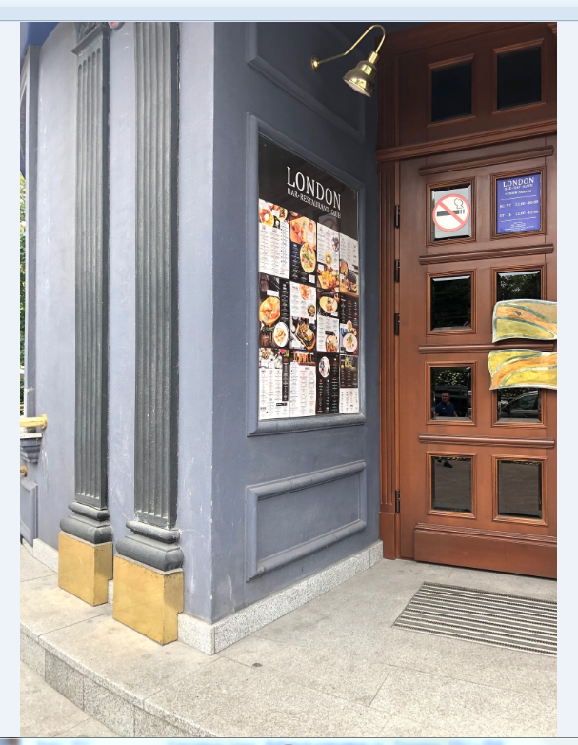
Реклама алкоголя
Согласно части 2.1. статьи 21 Закона о рекламе реклама алкогольной продукции с содержанием этилового спирта пять и более процентов объема готовой продукции разрешается только в стационарных торговых объектах, в которых осуществляется розничная продажа алкогольной продукции, в том числе в дегустационных залах таких торговых объектов.
В соответствии с частью 3 статьи 21 Закона о рекламе реклама алкогольной продукции в каждом случае должна сопровождаться предупреждением о вреде ее чрезмерного потребления, причем такому предупреждению должно быть отведено не менее чем десять процентов рекламной площади (пространства).

Slide 33
Реклама алкоголя
Согласно пункту 3 части 5 статьи 5 Закона о рекламе
в рекламе не допускаются демонстрация процессов курения табака или потребления никотинсодержащей продукции, в том числе с использованием устройств для потребления никотинсодержащей продукции, и потребления алкогольной продукции
.

Slide 34
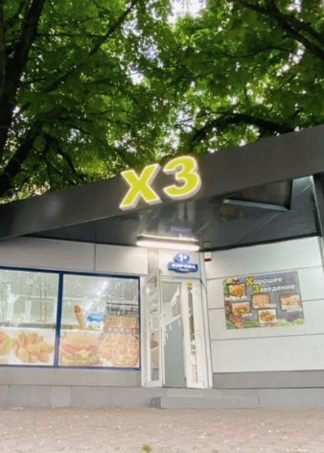
Вывеска или реклама?

Slide 35
СПАСИБО ЗА ВНИМАНИЕ!
236006, г. Калининград,
ул. Барнаульская, 4, бокс 5066
Телефон 537201
Факс 537200
to39@fas.gov.ru
www.kaliningrad.fas.gov.ru

